Slide 1

一般社団法人
全国空き家アドバイザー協議会 ○○県○○支部
令和５年２月度例会
学習プログラム用
（過去の例会資料も参考にしてください）
農泊事業について

Slide 2
農泊事業の募集が2月中旬から開始されます
「農泊」とは
「農泊」とは、 農山漁村地域に宿泊し、滞在中に豊かな地域資源を活用した食事や体験等を
楽しむ「農山漁村滞在型旅行」 のことです。
地域資源を観光コンテンツとして活用し、
インバウンドを含む国内外の観光客を農山漁村に呼び込み、地域の所得向上と活性化を図ります。
宿泊・食事・交流の3つが農泊事業を選定する上でのポイントとなります。
（農水省担当者談）

Slide 3
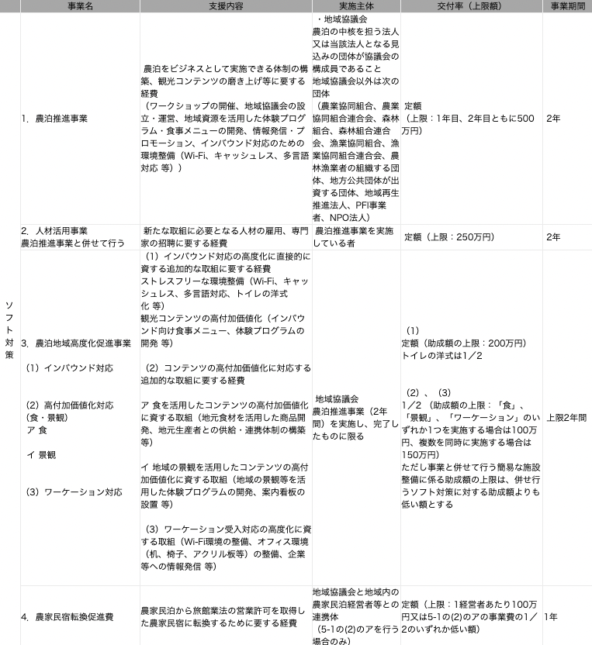
農泊に関する補助制度（ソフト）
①農泊推進事業
農泊をビジネスとして実施できる体制の構築、
観光コンテンツの磨き上げ等に要する経費
交付額：定額（1年目・2年目ともに500万円まで）
②人材活用事業
新たな取組に必要となる人材の雇用、
専門家の招聘に要する経費
交付額：定額（1年目・2年目ともに250万円まで）
①②が農泊事業を地域で行う導入の予算としては
使用しやすいものとなります。

Slide 4
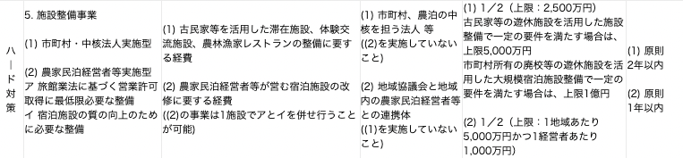
農泊に関する補助制度（ハード）
農泊の交付金はタイプによってはハード改修も可能なので、
非常にまちづくりに活用しやすい交付金です。
基本的に事業費の1/2が交付され、
交付上限額は建物の現況によって異なります。
（上記、黄色の部分ご参照）

Slide 5
農泊交付金の注意点
事業費は基本的に立替、交付金は後払い
ハード整備の際は1/2の自己負担が生じます
過去に実施がある地域では採択率が低くなります
使用可能な地域が限られています
→特定農山村地域、振興山村、過疎地域等の要件を満たしている必要があります。

Slide 6
農泊事業の多くは、
ソフト事業の活用（２年間）の後に、
ハード事業に挑戦、という流れとなります。
ソフト事業で地域に来る人が喜ぶコンテンツを造成し、
地域の関係・交流人口を増加させます。
さらに立ち上げたコンテンツを有効活用するためには
宿泊施設が必要で、ハードの交付金を使う必要がある、
とすることがポイントとなります。

Slide 7
農泊交付金を活用するためには、
その地域の価値をまずは向上させることが、
重要となります。
人が来ない地域に宿泊施設を作る事業に
交付金が使われることはありません。

Slide 8
なので、まずはソフト事業で、
地域に来る人を増やし、
協力してくれる地元の業者・住民を
巻き込んだ強いチームを作ることが重要。

Slide 9
農泊事業を実際に支部の事業として行いたい、
というご要望がございましたら、
本部事務局宛に事務局長よりご相談下さい。
申請〜その後の運営等まで本部にてサポート
させていただきます。
（サポート数には限りがありますので、
ご希望の場合はお早めにご連絡下さい。）

Slide 10
農泊の自己負担をどうするか？？
→事業実施を行う自治体と連携をして、
地域再生計画の作成を進めている場合は、
【企業版ふるさと納税】が活用できる場合が
あります。
また、多くの地域では自己負担分は借り入れやクラウドファンディングを活用しています。

Slide 11
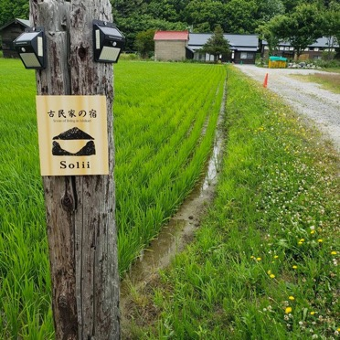
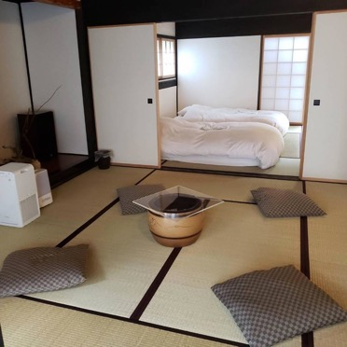
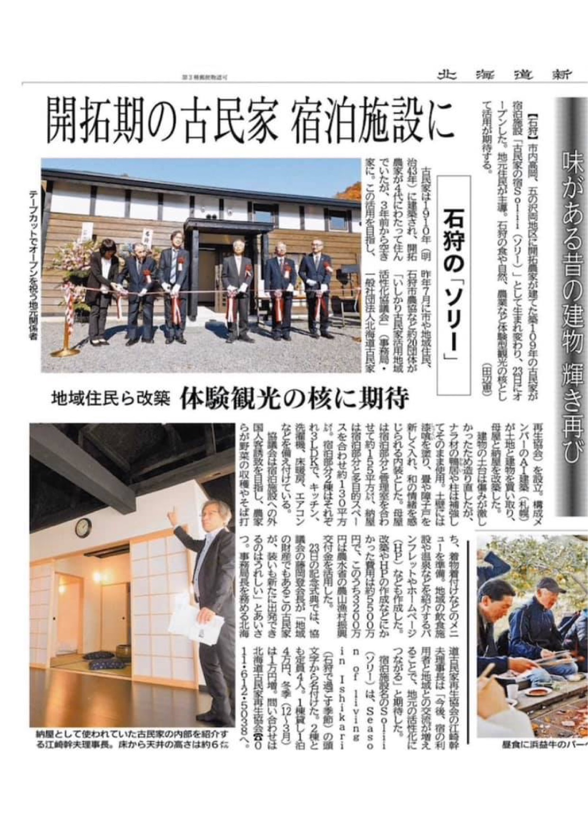
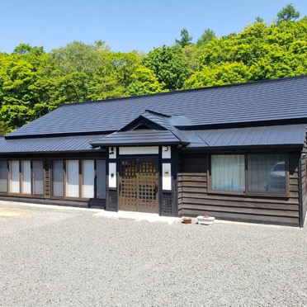
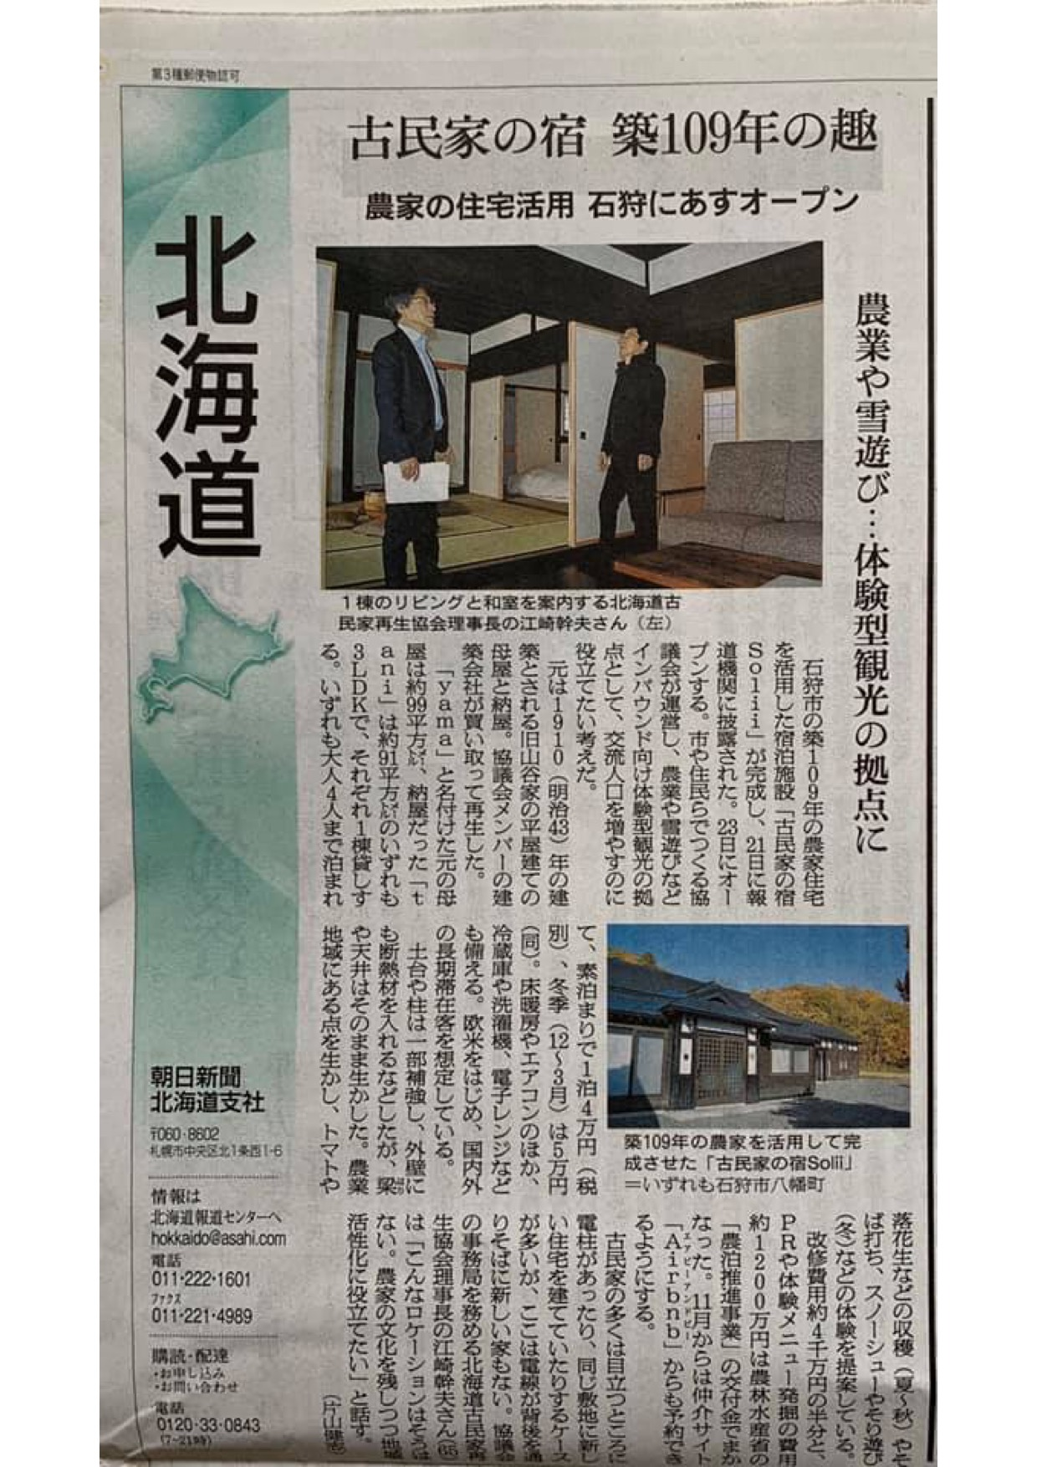
農山漁村振興交付金を利用した古民家活用事例
地域 | 北海道石狩市 | 担当協会 | いしかり古民家活用地域活性化協議会 （一般社団法人北海道古民家再生協会）
種別 | 古民家再生→宿泊施設・歴史博物館 | 使用資金 | 農山漁村振興交付金（農林水産省）
古民家（築110年）を活用した宿泊施設を中心にインバウンドを目指す
Notes:
築１０９年 ３年ほど放置されていた

Slide 12
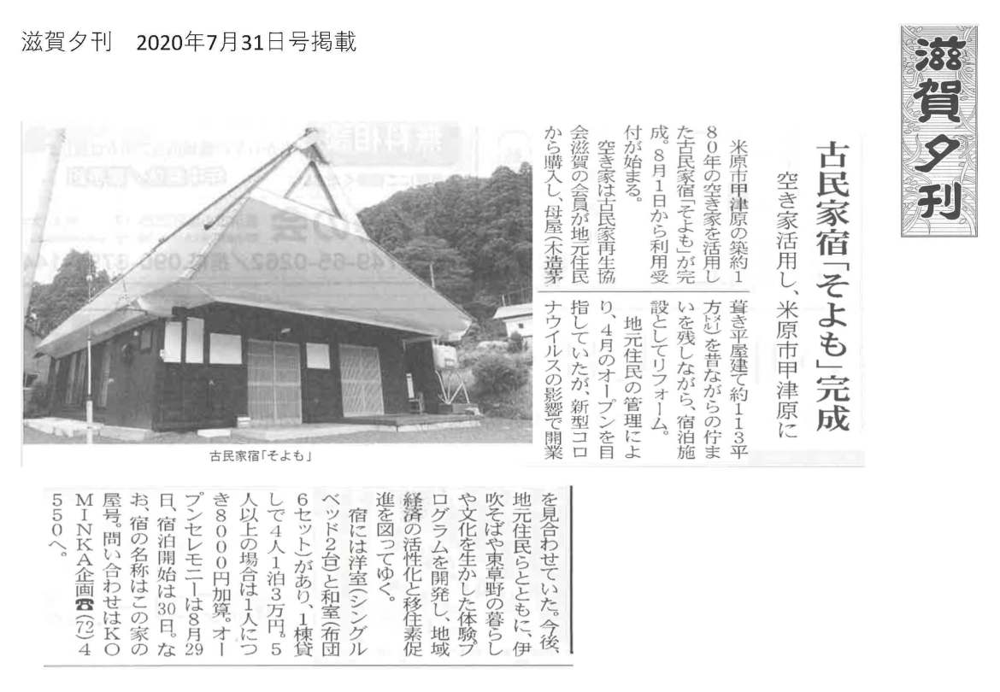
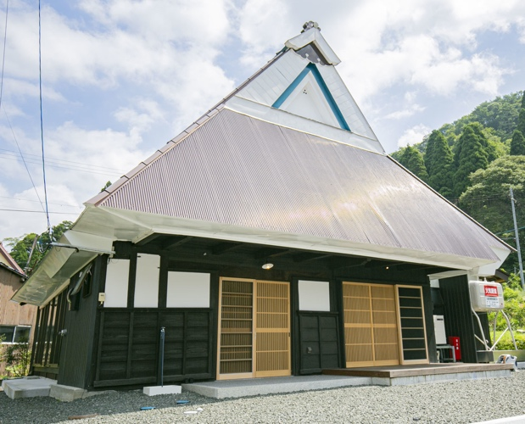
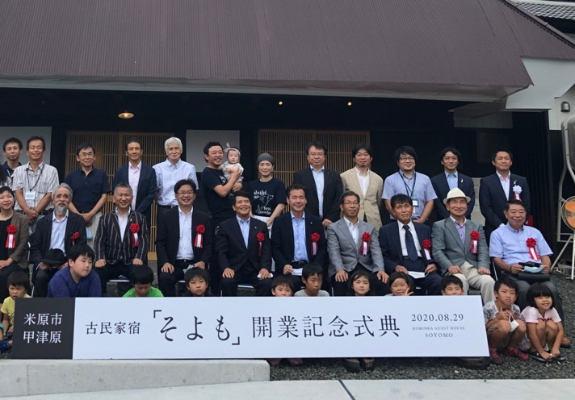
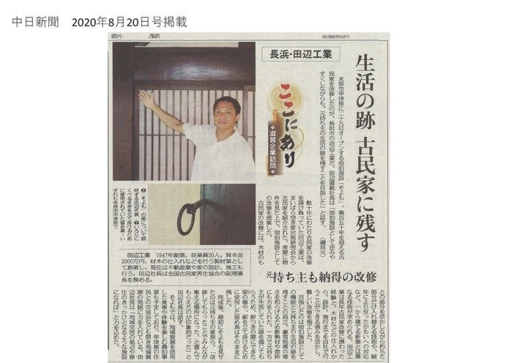
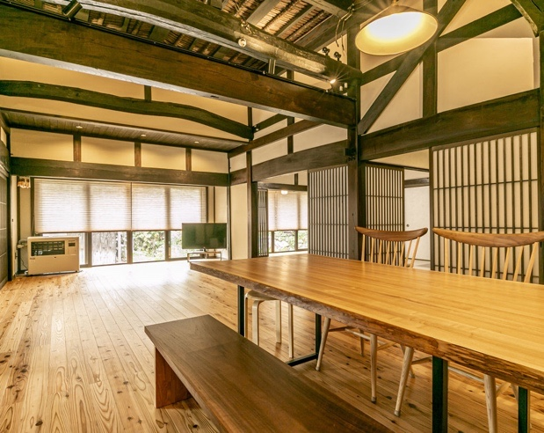
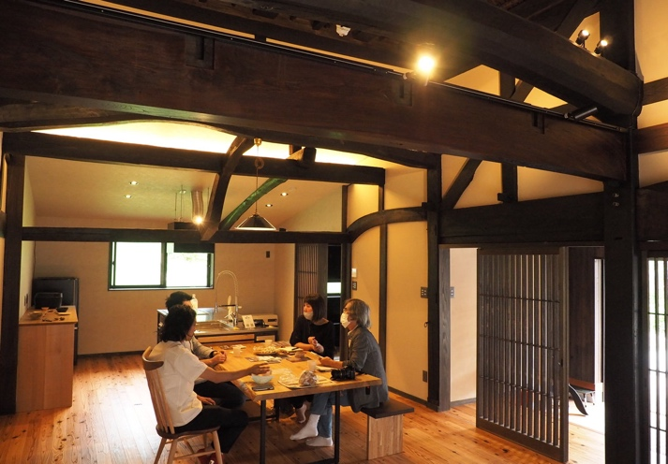
農山漁村振興交付金を利用した古民家活用事例
地域 | 滋賀県米原市 | 担当協会 | びわ湖の素・米原 古民家暮らし協議会 （一般社団法人古民家再生協会滋賀）
種別 | 古民家再生→宿泊施設 | 使用資金 | 農山漁村振興交付金（農林水産省）
地域に残る古民家を活用し関係人口の拡大から移住定住を目指す。
Notes:
築１５０年超

Slide 13
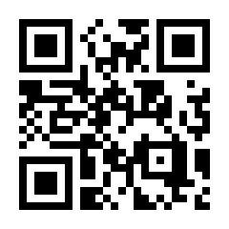
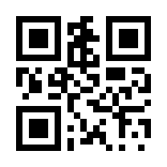
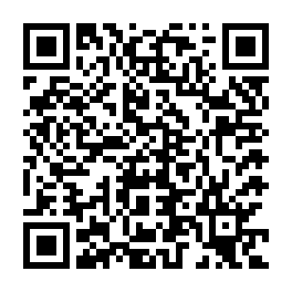
（参考）農泊交付金を活用した宿泊施設サイト
そよも（滋賀県米原市）
Solii（北海道石狩市）
千木テラス（宮崎県新富町）

